Slide 1
Fraude e priorização
econômica de análises
Como gerar mais valor com a mesma
capacidade de investigação?
João Pedro Castro e Vitor Neves
Professor Marcelo Guzella
IBMEC · Aprendizado de Máquina
01
Notes:
TEMPO: 35 segundos
FALA SUGERIDA
Nossa pergunta é como identificar mais valor de fraude com a mesma capacidade de investigação. Escolhemos técnicas com hipóteses diferentes para verificar se a complexidade traz ganho sobre referências simples. Usamos transações IEEE-CIS/Vesta e avaliamos a escolha de uma fila diária. Os resultados conectam previsão de risco e valor de negócio, sob custos e eficácia explícitos.
PERGUNTA PROVÁVEL
O estudo mede dinheiro recuperado? Mede valor de fraude identificado e simula benefício com hipóteses explícitas.
FONTES
README.md; results/config.json
Origem: https://www.kaggle.com/competitions/ieee-fraud-detection/data
Espelho documentado: https://www.openml.org/d/46858
Custos e eficácia pertencem à simulação acadêmica.

Slide 2
A decisão é priorizar uma fila limitada de análises
Pergunta de negócio
Exemplo didático | A | B
Probabilidade | 80% | 20%
Montante | US$ 10 | US$ 1.000
Exposição esperada | US$ 8 | US$ 200
Quais transações revisar
para identificar mais valor
de fraude com a mesma equipe?
Capacidade nominal: 2% por dia.
Comparadores: sorteio, maiores valores
e taxa histórica por produto × valor.
Sucesso: maior valor de fraude identificado, com orçamento igual e ganho incremental mensurável.
IBMEC · Aprendizado de Máquina
02
Notes:
TEMPO: 85 segundos
FALA SUGERIDA
Uma equipe limitada precisa escolher o que investigar. Comparamos risco e exposição monetária. No exemplo A, oitenta por cento de risco vezes dez dólares gera oito dólares esperados. Em B, vinte por cento vezes mil gera duzentos. A política principal usa probabilidade calibrada vezes valor e capacidade de dois por cento por dia. A validação escolhe maiores valores como referência entre três regras simples. A pergunta mensurável é identificar mais valor de fraude com a mesma quantidade de análises. Não estamos avaliando bloqueio automático nem intervenção causal.
PERGUNTA PROVÁVEL
Por que machine learning? Para explorar combinações de atributos de risco que uma regra baseada somente no montante não utiliza.
FONTES
results/baseline_selection.json; src/experiment.py: review_mask e financial
Origem: https://www.kaggle.com/competitions/ieee-fraud-detection/data
Espelho documentado: https://www.openml.org/d/46858
Custos e eficácia pertencem à simulação acadêmica.

Slide 3
Dados, preparação e avaliação respeitam a cronologia
Dados e atributos | Tratamento
116.533 transações e 4.046 fraudes | Uma em cada cinco linhas, sem selecionar por rótulo
isFraud, montante e tempo relativo | Alvo, valor conhecido e ordem temporal
71 entradas: 50 numéricas e 21 categóricas | Mediana, indicadores, one-hot e escala
Campos anônimos e ausências | Sem interpretação causal inventada
Origem: IEEE-CIS / Vesta (Kaggle), espelho OpenML 46858.
Treino
Validação
Calibração
Teste
Dias 1–107
74.365 transações
Dias 108–134
16.370 transações
Dias 135–152
9.883 transações
Dias 153–180
15.915 transações
Dias relativos, sem data civil conhecida. Nenhuma transformação aprende com o teste.
IBMEC · Aprendizado de Máquina
03
Notes:
TEMPO: 110 segundos
FALA SUGERIDA
A fonte original é IEEE-CIS/Vesta, no Kaggle, acessada por espelho OpenML documentado pelo Empulse. O arquivo tem 590.540 transações, 20.663 fraudes e 456 campos. Uma linha é transação, não cliente. Escolhemos uma em cada cinco linhas e removemos dias extremos parciais. A amostra final tem 116.533 transações e 71 entradas predefinidas. Ausências numéricas recebem mediana e indicadores, categorias recebem one-hot, e escalas são ajustadas no pipeline. Não eliminamos automaticamente montantes altos nem vetores semelhantes sem uma chave confiável. Os blocos preservam o tempo. O teste contém 15.915 transações, 530 fraudes e prevalência de 3,33%. Fonte e regras de uso estão nas referências. O espelho não demonstra licença irrestrita de redistribuição.
PERGUNTA PROVÁVEL
Como prevenimos vazamento? Transformações aprendem no treino de cada fold. Rótulo, exposição derivada e identificadores ficam fora das entradas. Features anônimas limitam a auditoria da construção original.
FONTES
results/audit.json; results/provenance.json; results/missing_features.csv; data/processed/data_dictionary.csv; src/experiment.py
Origem: https://www.kaggle.com/competitions/ieee-fraud-detection/data
Espelho documentado: https://www.openml.org/d/46858
Custos e eficácia pertencem à simulação acadêmica.

Slide 4
Modelos escolhidos pelas hipóteses e pelos dados
Fraude rara: 3,33% no teste. 71 entradas, várias anônimas e correlacionadas.
Família | Por que testar neste problema | Hipótese ou limite
Logística e LDA | Verificar se uma fronteira linear basta. | Covariância e hipóteses do LDA.
Árvore, RF e HistGB | Testar não linearidades e interações. | Complexidade e sobreajuste.
Linear, Ridge e Lasso | Referências e penalização para exposição. | Alvo com muitos zeros.
KNN | Comparar transações pela proximidade. | Distância em muitas dimensões.
GaussianNB | Bayes simples com independência condicional. | Correlação exige cautela.
Agrupamentos e PCA | Explorar perfis e projetar os atributos. | Estrutura não implica retorno.
Ordem temporal preservada nos folds. Validação escolhe o campeão.
Histórico: Extra Trees e ElasticNet testados, retirados na revisão curricular.
IBMEC · Aprendizado de Máquina
04
Notes:
TEMPO: 90 segundos
FALA SUGERIDA
Escolhemos técnicas com hipóteses diferentes para verificar se a complexidade traz ganho. Fraude é rara: 3,33% no teste. As 71 entradas incluem atributos anônimos e correlacionados. Logística e LDA verificam se uma fronteira linear basta; Ridge e Lasso comparam penalizações na regressão. Árvore, Random Forest e HistGradientBoosting testam não linearidades e interações. KNN compara vizinhança, mas distâncias podem perder qualidade em muitas dimensões. GaussianNB usa independência condicional, uma hipótese exigente: não fizemos teste formal para comprová-la ou rejeitá-la. O alvo monetário tem muitos zeros; por isso comparamos métricas e referências de regressão. Agrupamentos e PCA exploram estrutura sem rótulo. As grades usam três folds temporais. A validação escolheu HistGradientBoosting pela captura monetária e Random Forest regressor pelo MSE. Extra Trees e ElasticNet foram treinados antes e retirados por revisão curricular, sem alegar inferioridade demonstrada. Mantemos os vencedores, o teste e a política financeira.
PERGUNTA PROVÁVEL
Por que estes modelos? Para confrontar hipóteses lineares, interações, vizinhança e independência com os dados. A adequação é julgada pela validação temporal e pelo objetivo de negócio. O histórico documenta tentativas anteriores sem transformar a retirada curricular em derrota estatística.
FONTES
src/experiment.py: specs e train; results/*_cv.csv; docs/REVISAO_CURRICULAR.md; histórico Git 1ca4a6b
Origem: https://www.kaggle.com/competitions/ieee-fraud-detection/data
Espelho documentado: https://www.openml.org/d/46858
Custos e eficácia pertencem à simulação acadêmica.

Slide 5
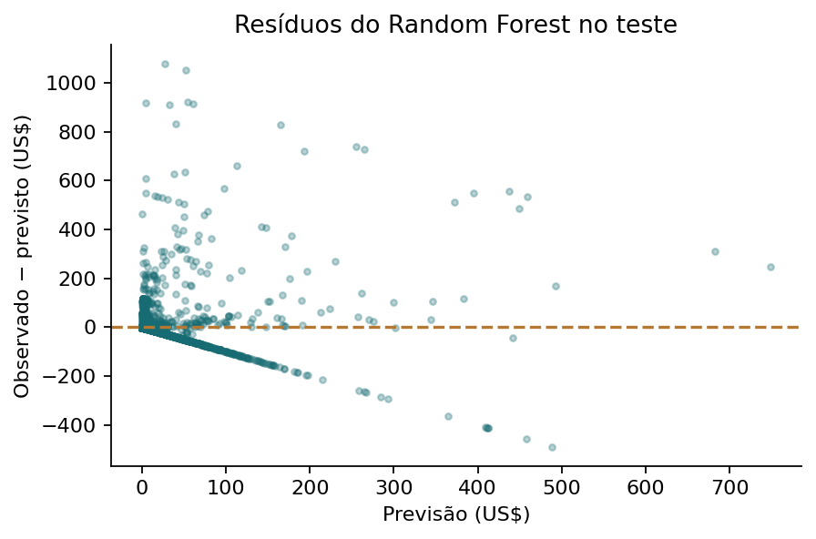
Regressão: exposição rotulada e erros no teste
Alvo: exposure = TransactionAmt × isFraud
Modelo | MAE | MSE | RMSE | R²
Zero | 4,95 | 2.144 | 46,30 | -0,012
Linear | 11,23 | 2.056 | 45,35 | 0,030
Ridge | 11,19 | 2.054 | 45,32 | 0,031
Lasso | 10,87 | 2.052 | 45,30 | 0,032
Árvore | 8,25 | 1.791 | 42,32 | 0,155
Random Forest* | 8,30 | 1.597 | 39,96 | 0,247
HistGB | 8,06 | 1.574 | 39,67 | 0,257
*Random Forest escolhido por MSE de validação. RMSE no ajuste: US$ 30,54. No teste: US$ 39,96.
IBMEC · Aprendizado de Máquina
05
Notes:
TEMPO: 100 segundos
FALA SUGERIDA
O alvo é montante vezes rótulo: zero para legítimas e valor da transação para fraude. Trata-se de exposição rotulada, não prejuízo líquido realizado. A média condicional desse alvo se relaciona à probabilidade de fraude vezes o montante conhecido. Os muitos zeros explicam o bom MAE da previsão zero. MSE pune erros grandes e orientou nossa escolha. Random Forest venceu na validação e obteve RMSE 39,96 e R quadrado 0,247 no teste. HistGradientBoosting teve resultado de teste um pouco melhor, sem troca posterior. O RMSE do ajuste final foi 30,54. Há otimismo no ajuste e possível mudança temporal, que não podemos separar. Os gráficos mostram subestimação de casos extremos e erros na cauda.
PERGUNTA PROVÁVEL
O R² deveria ser muito alto? Não. O evento é raro e a informação é incompleta. R² mede erro quadrático relativo, não porcentagem de fraudes encontradas.
FONTES
results/regression_metrics.csv; results/regression_baselines.csv; results/training_diagnostics.json; results/figures/apresentacao_residuos.png
Origem: https://www.kaggle.com/competitions/ieee-fraud-detection/data
Espelho documentado: https://www.openml.org/d/46858
Custos e eficácia pertencem à simulação acadêmica.

Slide 6
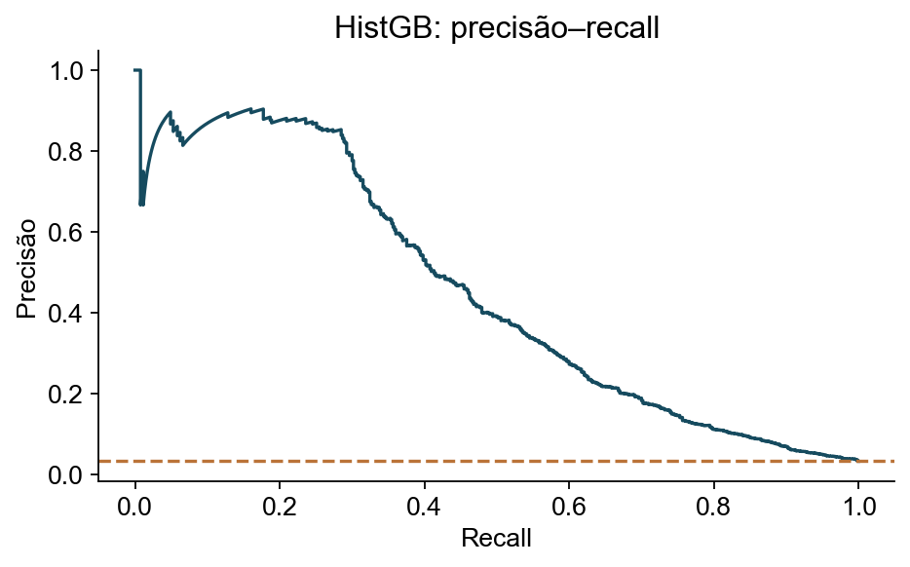
Classificação: comparação e diagnóstico no teste
Modelo | Acur. | Precisão | Recall | F1 | AUC | AP
Logística | 0,960 | 0,390 | 0,340 | 0,363 | 0,832 | 0,340
LDA | 0,965 | 0,455 | 0,308 | 0,367 | 0,819 | 0,324
HistGB* | 0,964 | 0,463 | 0,455 | 0,459 | 0,876 | 0,454
KNN | 0,967 | 0,510 | 0,275 | 0,358 | 0,797 | 0,304
GaussianNB | 0,762 | 0,082 | 0,602 | 0,144 | 0,742 | 0,086
Real / previsto | Legítima | Fraude
Legítima | 15.106 | 279
Fraude | 289 | 241
*HistGB: limiar 0,20. AP no ajuste 0,751 e no teste 0,454. A fila econômica é uma decisão distinta.
IBMEC · Aprendizado de Máquina
06
Notes:
TEMPO: 115 segundos
FALA SUGERIDA
Acurácia pode enganar: sempre prever legítima daria 96,67 por cento e recall zero. A tabela compara todos os cinco classificadores. HistGradientBoosting venceu a captura monetária na validação. LDA acrescenta uma hipótese de fronteira linear com covariância compartilhada. A tabela apresenta todos os candidatos da revisão. O limiar de HistGradientBoosting é 0,20, escolhido por F1 na validação. Ele gera 241 verdadeiros positivos, 279 falsos positivos, 289 falsos negativos e 15.106 verdadeiros negativos. A curva precisão-recall ajuda com classe rara. AP no ajuste é 0,751, no teste 0,454. Após Platt, Brier cai de 0,023109 para 0,023080. A matriz usa limiar fixo e não corresponde à fila de 333 análises.
PERGUNTA PROVÁVEL
Por que não usar limiar 0,5? O limiar depende do objetivo e da prevalência. Aqui o diagnóstico usa F1 de validação e a operação usa ranking diário.
FONTES
results/classification_metrics.csv; results/confusion_matrix.csv; results/training_diagnostics.json; results/permutation_importance.csv
Origem: https://www.kaggle.com/competitions/ieee-fraud-detection/data
Espelho documentado: https://www.openml.org/d/46858
Custos e eficácia pertencem à simulação acadêmica.

Slide 7
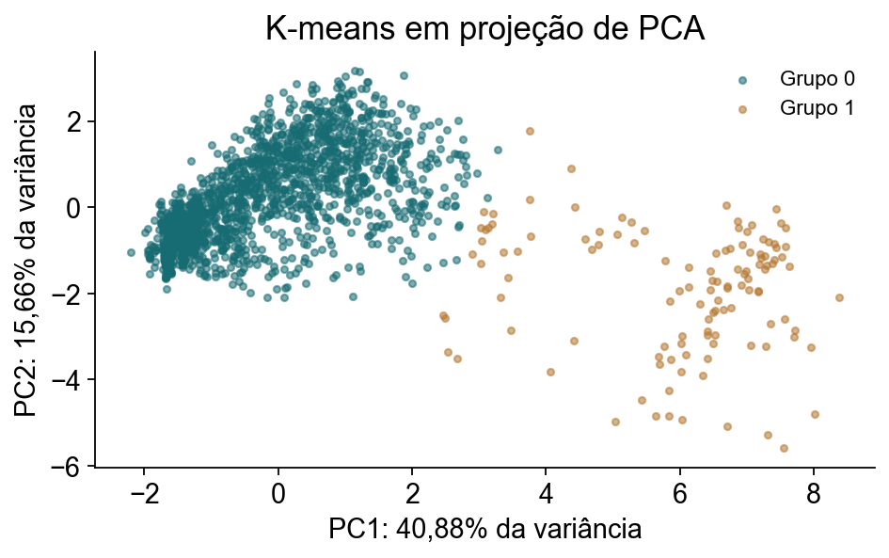
Agrupamento e PCA exploram perfis sem usar o rótulo
Método | Silhouette | DB | Ruído
K-means k=2 | 0,552 | 0,833 | 0%
Hierárquico k=2 | 0,580 | 0,756 | 0%
DBSCAN eps=1,5 | 0,369 | 0,692 | 9%
K-means: grupos com 1.880 e 120 transações.
Taxas de fraude: 4,52% e 6,67%, após agrupar.
PCA: 2 componentes retêm 56,53% da variância.
Maiores pesos em PC1: C13, C1 e C2.
Os padrões apoiam exploração. Não atribuímos ganho econômico aos grupos sem avaliar uma ação.
IBMEC · Aprendizado de Máquina
07
Notes:
TEMPO: 80 segundos
FALA SUGERIDA
Utilizamos duas mil transações de treino e nove indicadores numéricos com mediana, logaritmo e escala. K-means e hierárquico testam de dois a seis grupos. DBSCAN testa quatro eps e precisa mostrar quanto considera ruído. A projeção usa duas componentes e preserva 56,53 por cento da variância, enquanto cinco preservam 89,02. No K-means com dois grupos, os tamanhos são 1.880 e 120 e as taxas de fraude posteriores são 4,52 e 6,67 por cento. O hierárquico com dois grupos teve silhouette 0,580 e Davies–Bouldin 0,756. O PCA tem maiores pesos da primeira componente em C13, C1 e C2. Grupos não provam tipos de fraude, e variância explicada não é R quadrado nem acurácia.
PERGUNTA PROVÁVEL
Como escolhemos e interpretamos grupos? Índices internos, tamanho, ruído e estabilidade apoiam a escolha. O rótulo serve apenas à descrição posterior.
FONTES
results/clustering_metrics.csv; results/cluster_profiles.csv; results/pca_variance.csv; results/pca_coefficients.csv; results/cluster_stability.csv
Origem: https://www.kaggle.com/competitions/ieee-fraud-detection/data
Espelho documentado: https://www.openml.org/d/46858
Custos e eficácia pertencem à simulação acadêmica.

Slide 8
A fila identifica mais valor com as mesmas 333 análises
Política | Fraudes | Valor identificado | Benefício simulado
Maiores valores | 17 | US$ 14.670,00 | US$ 11.070,00
Probabilidade | 194 | US$ 21.299,71 | US$ 16.373,77
Probabilidade × valor | 114 | US$ 38.044,57 | US$ 29.769,66
+ US$ 18.699,66
Contra logística simples:
+ US$ 7.132,38
12,69% menos perda simulada.
27,59% menos perda simulada da referência.
Hipóteses: 80% de eficácia e US$ 2 por análise.
Benefício líquido = eficácia × valor identificado − custo × análises. O ganho é simulado.
IBMEC · Aprendizado de Máquina
08
Notes:
TEMPO: 140 segundos
FALA SUGERIDA
No teste de 28 dias há 78.851,255 dólares de exposição rotulada. A capacidade nominal de dois por cento, arredondada em cada dia, gera 333 análises. A regra de maiores valores encontra 17 fraudes e 14.670 dólares. A probabilidade isolada encontra 194 fraudes e 21.300 dólares. Probabilidade vezes valor encontra 114 fraudes e 38.045 dólares: menos fraudes em quantidade, mais dinheiro identificado. Assumindo eficácia de oitenta por cento e custo de dois dólares por análise, o benefício líquido é 29.769,66, contra 11.070. A diferença é 18.699,66. Dividimos pela perda simulada remanescente da referência, 67.781,26, para obter 27,59 por cento. Contra logística simples, o ganho adicional é 7.132,38 e redução de 12,69 por cento. Isso mostra que uma referência simples já oferece valor. A regressão de exposição é uma política secundária e não substitui retrospectivamente a principal.
PERGUNTA PROVÁVEL
Por que custos maiores não mudam o ganho incremental em dólares? Com quantidade igual de análises e sem penalidade adicional, o custo unitário se cancela na diferença.
FONTES
results/financial_policies.csv; results/financial_all_classifiers.csv; results/financial_bootstrap.json; results/logistic_comparator_bootstrap.json
Origem: https://www.kaggle.com/competitions/ieee-fraud-detection/data
Espelho documentado: https://www.openml.org/d/46858
Custos e eficácia pertencem à simulação acadêmica.

Slide 9
A evidência é positiva neste recorte e tem limites claros
Resultado e robustez
Limitações e cuidados
Intervalo exploratório de 95%:
US$ 13,86 mil a US$ 23,77 mil.
5.000 réplicas, blocos de 7 dias.
Com eficácia de 50%: + US$ 11,69 mil.
Teste já consultado na versão anterior.
28 dias e atributos anônimos.
Independência por cliente não garantida.
Eficácia e custos completos não observados.
LGPD, viés e efeitos sobre legítimos.
Próximos passos: outros períodos, eficácia real, custos e monitoramento da operação.
No teste, priorizamos melhor a mesma capacidade. A evidência sustenta a relevância acadêmica.
IBMEC · Aprendizado de Máquina
09
Notes:
TEMPO: 85 segundos
FALA SUGERIDA
O bootstrap pareado em blocos de sete dias produz intervalo exploratório de 13.862 a 23.765 dólares para o ganho principal. São cinco mil réplicas, mas apenas 28 dias de teste. Reduzir eficácia para cinquenta por cento mantém ganho simulado de 11.687,29. Não anualizamos. Features anônimas, possível repetição de cliente e rótulos históricos limitam a generalização. As revisões legítimas podem gerar atrito ou tratamento desigual. Uma implantação demandaria governança, finalidade e avaliação de privacidade, sem alegar conformidade jurídica a partir de dados públicos. A resposta à pergunta inicial é positiva neste teste sob hipóteses. Recomendamos outros períodos, custos completos e eficácia real antes de qualquer implantação.
PERGUNTA PROVÁVEL
O intervalo é garantia futura? Não. É exploratório, condicionado às hipóteses e ao curto período observado.
FONTES
results/financial_bootstrap.json; results/financial_policies.csv; README.md; notebook seções 16–18
Origem: https://www.kaggle.com/competitions/ieee-fraud-detection/data
Espelho documentado: https://www.openml.org/d/46858
Custos e eficácia pertencem à simulação acadêmica.

Slide 10
Demonstração e materiais reproduzem o projeto
Demonstração de 1 minuto | Arquivo e evidência
Leitura, tratamento e split | Notebook e src/experiment.py
Treino, previsão e métricas | Demonstração didática de fit/predict, seção 20
Reconciliação financeira | CSV e laboratório 24.4
Entrega | PPT: 10 slides. DOC: 9 páginas. Base e código
GitHub privado: joao-castroo/deteccao-fraudes-ml-ibmec
Roteiro detalhado: conceitos, métodos, resultados, perguntas e ensaio em dupla.
IBMEC · Aprendizado de Máquina
10
Notes:
TEMPO: 60 segundos
FALA SUGERIDA
No notebook, mostrar a leitura, o pipeline, o split temporal e a célula de fit/predict da seção vinte. A busca inteira não roda durante a fala. Em seguida, a seção 24 reconcilia o ganho lendo o CSV. Usar os resultados já executados se o tempo de treinamento ultrapassar o ensaiado. O pacote contém PPT de dez slides, relatório de nove páginas, base processada, download da base original, código, notebook e roteiro detalhado. Os slides são os mesmos para entrega e apresentação. Os arquivos de submissão identificam João Pedro Castro e Vitor Neves. O prazo é 23h59 do dia anterior à apresentação, conforme a data no sistema.
PERGUNTA PROVÁVEL
Como outro integrante executa? Clona o repo privado após aceitar o convite, instala requirements numa venv e escolhe o kernel no notebook. A amostra processada já está incluída.
FONTES
notebook seções 20 e 24; requirements.txt; src/download_data.py; references/template_professor.pptx
Origem: https://www.kaggle.com/competitions/ieee-fraud-detection/data
Espelho documentado: https://www.openml.org/d/46858
Custos e eficácia pertencem à simulação acadêmica.

